Slide 1



KHỞI ĐỘNG
BÀI GIẢNG SINH HỌC 11

Slide 2


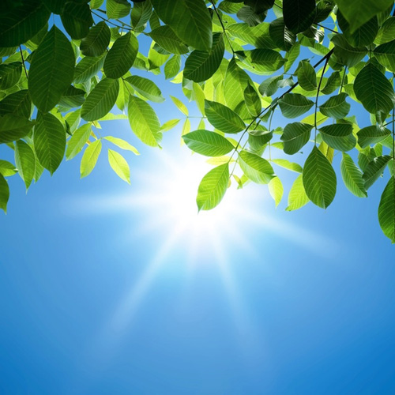
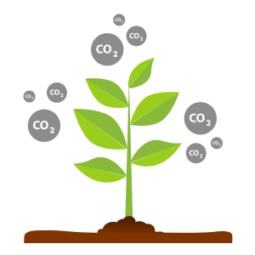







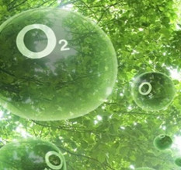



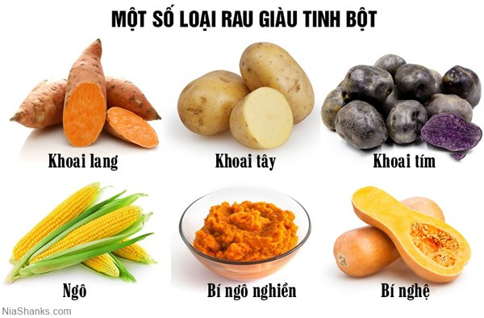



Slide 3
Câu hỏi số 1: Dạng nitơ nào cây có thể hấp thụ được ?
A. NO₂⁻ và NO₃⁻
SAI
B. NO₂⁻ và NH₄⁺.
SAI
C. NO₃⁻ và NH₄⁺.
ĐÚNG
D. NO₂⁻ và N₂
SAI

Slide 4
Câu hỏi số 2: Cách nhận biết rõ rệt nhất thời điểm cần bón phân là căn cứ vào dấu hiệu bên ngoài của ?
A. Quả non
SAI
B. Thân cây
SAI
C. Hoa
SAI
D. Lá cây
ĐÚNG

Slide 5
Câu hỏi số 3: Trong đất, nitơ hữu cơ trong xác sinh vật biến thành nitơ dạng ion khoáng nhờ
A. Vi sinh vật
ĐÚNG
B. Độ ẩm
SAI
C. Độ tơi xốp của đất
SAI
D. Nhiệt độ
SAI

Slide 6
Câu hỏi số 4: Khi lá cây có màu vàng thì phun lên lá cây loại ion nào sau đây ?
A. Mg ²⁺
SAI
B. Ca ²⁺ và NH₄⁺.
SAI
C. NO₃⁻ và Mg ²⁺
ĐÚNG
D. Na⁺ và N₂
SAI

Slide 7
CHỦ ĐỀ
QUANG HỢP Ở THỰC VẬT

Slide 8
NỘI DUNG CHỦ ĐỀ
1. QUANG HỢP Ở THỰC VẬT
2. QUANG HỢP Ở CÁC NHÓM THỰC VẬT C₃, C₄, CAM
3. ẢNH HƯỞNG CỦA CÁC NHÂN TỐ NGOẠI CẢNH ĐẾN QUANG HỢP
4. QUANG HỢP VÀ NĂNG SUẤT CÂY TRỒNG
5. THỰC HÀNH: PHÁT HIỆN DIỆP LỤC VÀ CAROTENOIT

Slide 9
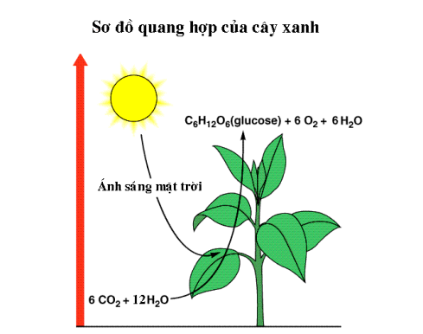


QUANG HỢP Ở THỰC VẬT
Tiết 7 - Bài 8

Slide 10
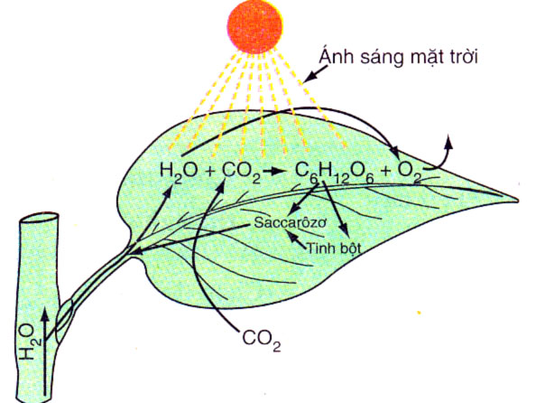
Quang hợp là gì?
- Quang hợp là quá trình sử dụng NL ánh sáng mặt trời đã được diệp lục hấp thụ để tạo ra cacbohiđrat và giải phóng ôxi từ khí CO₂ và H₂O.
* Phương trình tổng quát:
NL asmt
DIỆP LỤC
6CO₂ + 12H₂O C₆H₁₂O₆ + 6O₂ + 6H₂O

Slide 11
Nếu không có cây xanh, điều gì xẽ xảy ra?

Slide 12
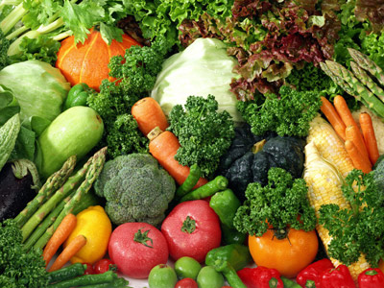
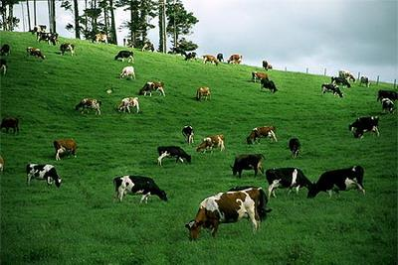
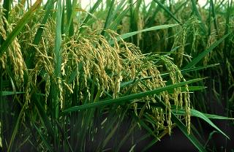
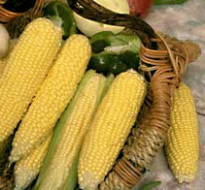
Cung cấp lương thực thực phẩm

Slide 13
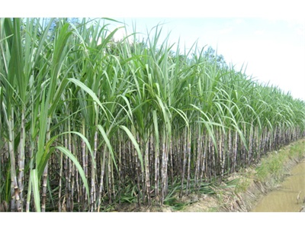
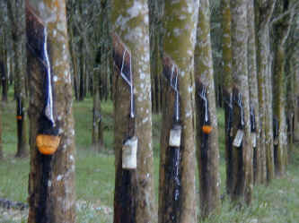
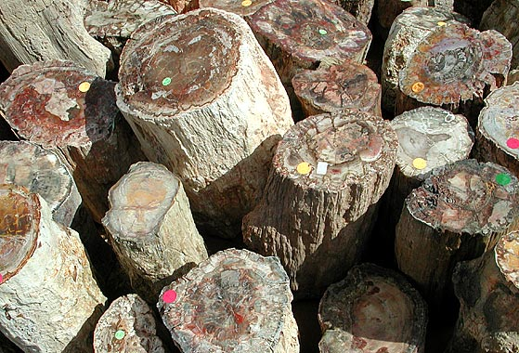
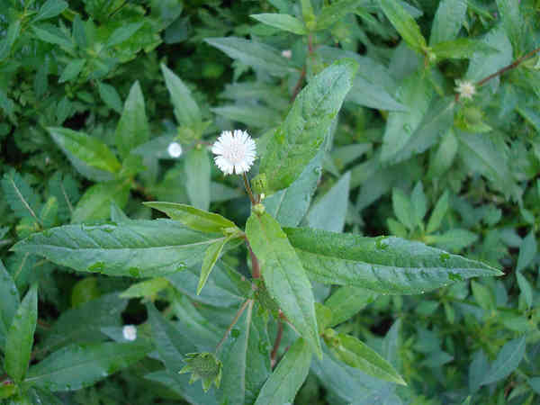
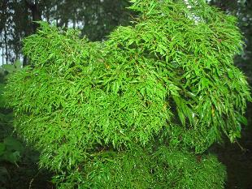
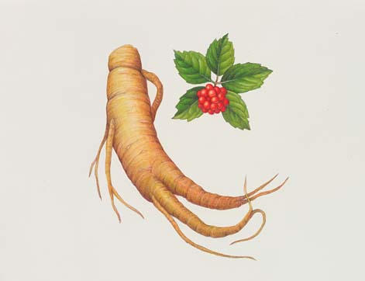
Cây lấy đường
Cây lấy nhựa
Cây lấy gỗ
Cây làm thuốc

Slide 14
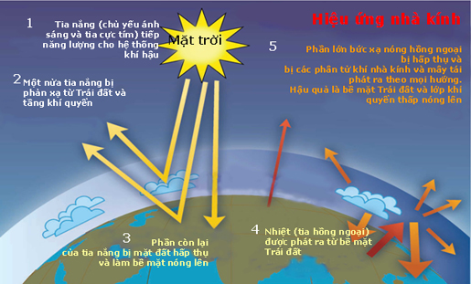

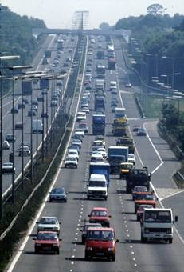
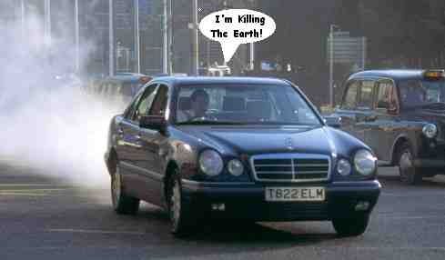
Hiệu ứng nhà kính

Slide 15
I- Vai trò của quang hợp
- Tạo chất hữu cơ: + là thức ăn cho sinh vật dị dưỡng.
+ là nguyên liệu cho công nghiệp.
+ là dược liệu chữa bệnh.
- Tạo nguồn NL duy trì HĐ sống của sinh giới (Nhờ QH, quang năng -> hóa năng trong các liên kết hóa học của các sản phẩm QH)
- Hấp thụ CO₂ và giải phóng O₂ -> giúp điều hoà không khí và góp phần ngăn chặn hiệu ứng nhà kính.

Slide 16
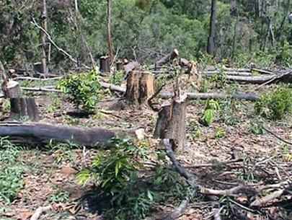
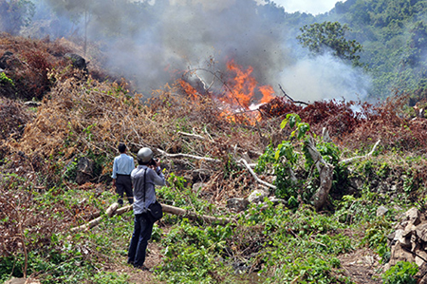
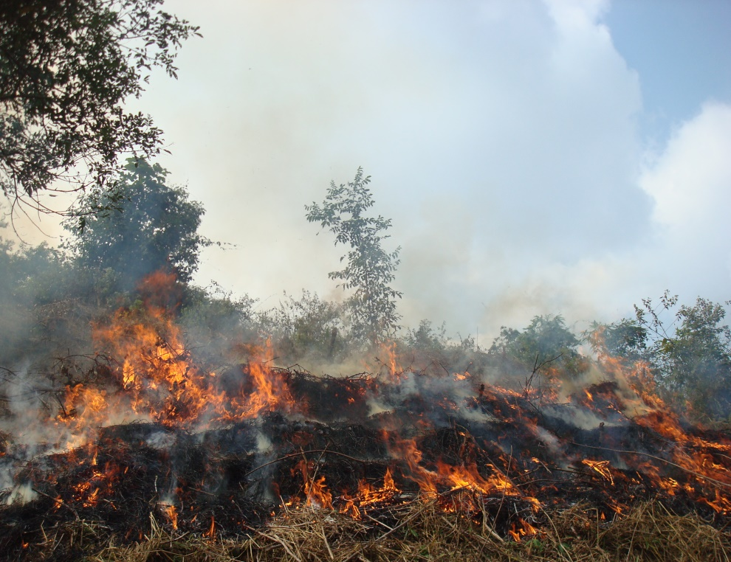

Slide 17
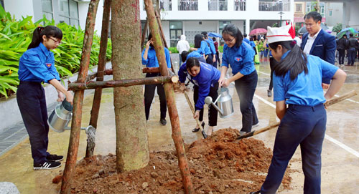
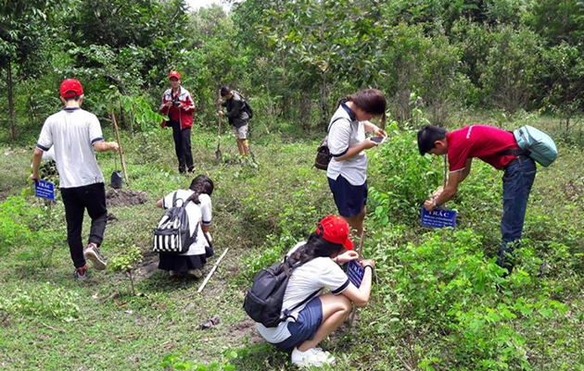
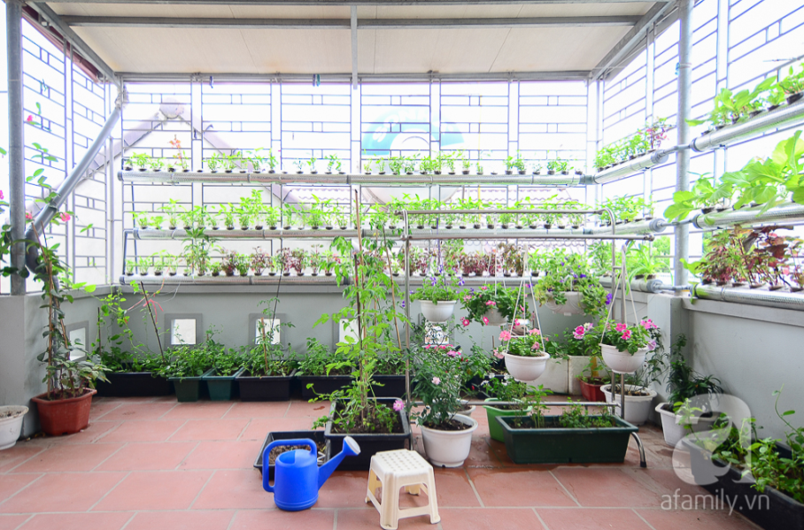
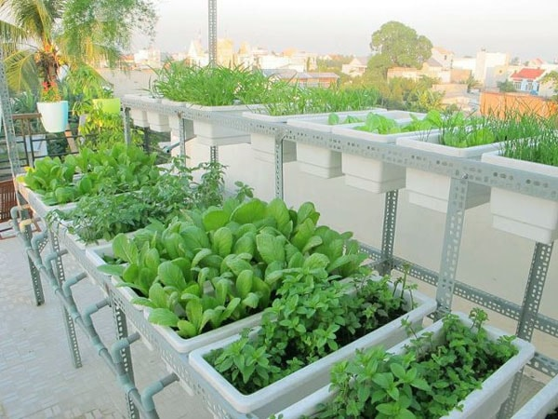
Notes:
Quang hợp diễn ra chủ yếu ở cơ quan nào của cây?

Slide 18
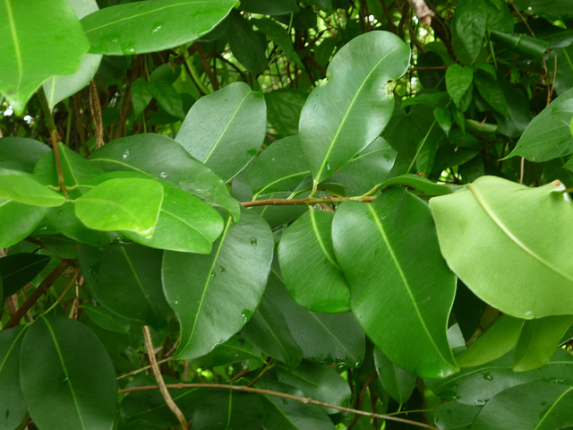
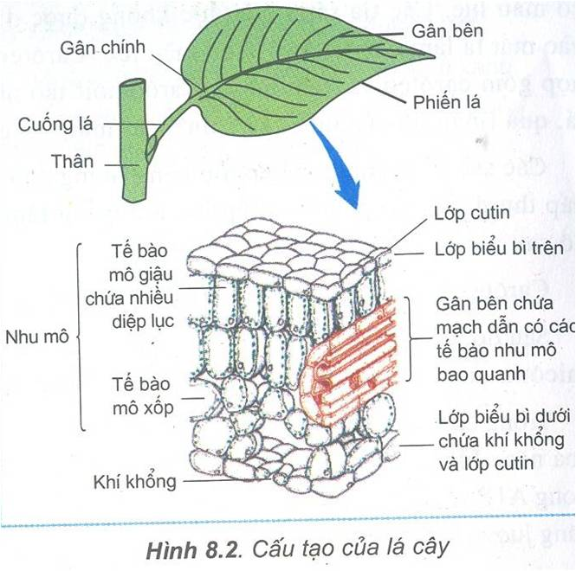
II. Lá là cơ quan quang hợp
1- Hình thái, giải phẫu của lá thích nghi với chức năng quang hợp:

Slide 19
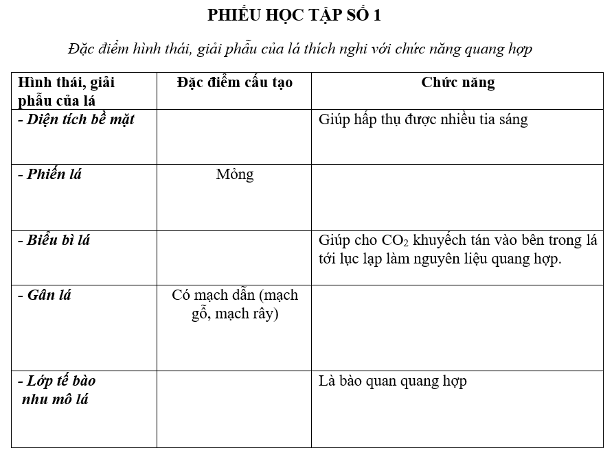
Lớn
Thuận lợi cho các khí CO₂ và O₂ khuếch tán vào và ra khỏi lá dễ dàng.
Có nhiều khí khổng (ở mặt dưới lá)
- Vận chuyển nước và ion khoáng đến từng TB để QH.
- Vận chuyển sản phẩm QH ra khỏi lá.
Chứa nhiều lục lạp

Slide 20
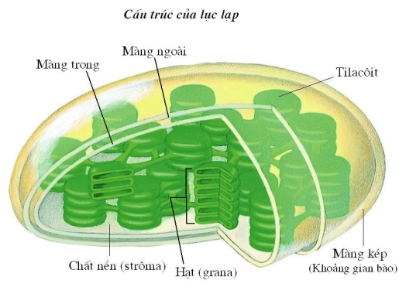
2. Lục lạp là bào quan quang hợp:
Mô tả cấu tạo của lục lạp thích nghi với chức năng QH?
Các tilacôit
Các hạt grana chứa sắc tố quang hợp
Là nơi thực hiện pha sáng QH.
Chất nền (strôma)
Dạng keo, trong suốt, chứa nhiều enzim cacboxyl hóa.
Là nơi diễn ra pha tối QH.
Gồm:

Slide 21
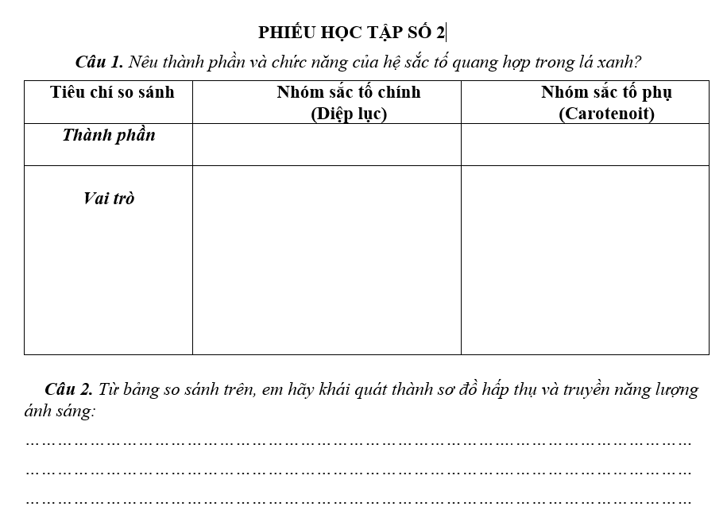
3. Hệ sắc tố quang hợp
Diệp lục a và diệp lục b
Carôten và xantôphyl
- Làm cho lá cây có màu xanh (lục)
- Làm cho lá cây, củ, quả… có màu vàng, cam, đỏ…
- Hấp thụ và chuyển hóa quang năng thành hóa năng trong ATP và NADPH (diệp lục a ở TTPƯ)
- Hấp thụ và chuyển NL a/s cho diệp lục
- Hấp thụ và chuyển NL a/s cho DL a và DL a ở TTPƯ.
Carotenoit → DL b → DL a → DL a ở TTPƯ -> ATP và NADPH

Slide 22
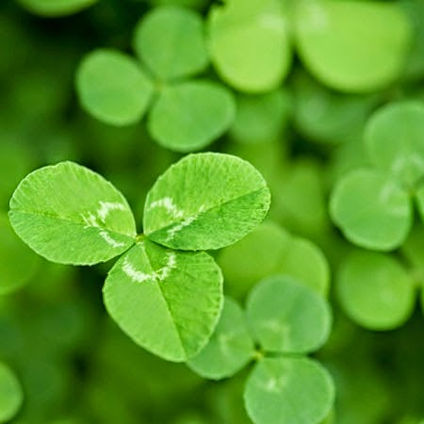
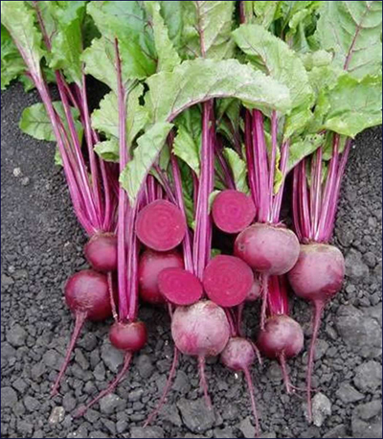
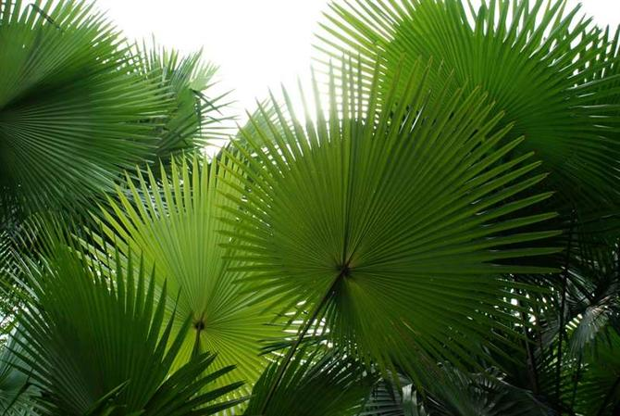
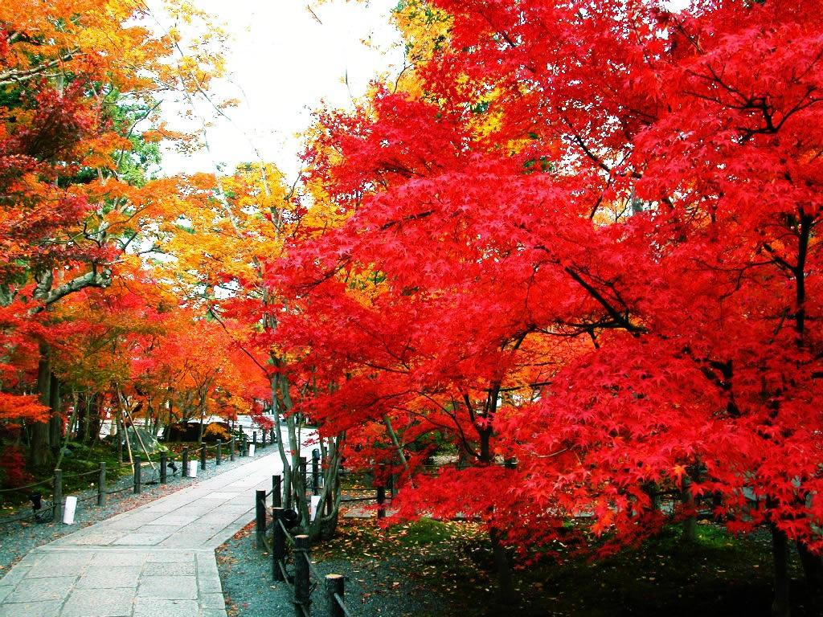
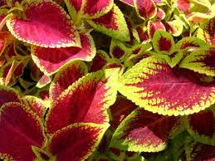
- Diệp lục (diệp lục a và diệp lục b): làm cho lá có màu xanh
- Carotenoit: tạo nên màu đỏ, da cam , vàng của lá, quả, củ

Slide 23
Tại sao diệp lục làm cho lá cây có màu xanh lục?

Slide 24
LUYỆN TẬP
Câu 1: Sắc tố nào sau đây tham gia trực tiếp vào chuyển hoá quang năng thành hoá năng trong sản phẩm quang hợp ở cây xanh?
A- Diệp lục a
B- Diệp lục b
C- Diệp lục a,b
D- Diệp lục a,b và carôtenôit

Slide 25
Câu 2: Cấu tạo ngoài của lá có những đặc điểm nào sau đây thích nghi với chức năng hấp thụ được nhiều ánh sáng?
A. Có cuống lá
B. Có diện tích bề mặt lá lớn
C. Phiến lá mỏng
D. Các khí khổng tập trung chủ yếu ở mặt dưới của lá nên không chiếm mất diện tích hấp thụ ánh sáng
Câu 3: Vì sao lá cây có màu xanh lục?
A.Vì diệp lục a hấp thụ ánh sáng màu xanh lục.
B. Vì diệp lục b hấp thụ ánh sáng màu xanh lục.
C. Vì nhóm sắc tố phụ (carootênôit) hấp thụ ánh sáng màu xanh lục.
D.Vì hệ sắc tố không hấp thụ ánh sáng màu xanh lục.

Slide 26
VẬN DỤNG
(?) Những cây lá màu đỏ có quang hợp được không? Tại sao?
Những cây lá màu đỏ vẫn tiến hành quang hợp bình thường nhưng cường độ quang hợp không cao.
Vì cây lá đỏ vẫn có nhóm sắc tố màu lục nhưng bị che khuất bởi nhóm sắc tố dịch bào là carotenoit và antôxinanin.

Slide 27
HƯỚNG DẪN VỀ NHÀ
Trả lời các câu hỏi SGK.
Ôn tập các bài học từ bài 1- bài 8.
Trả lời các câu hỏi trong đề cương ôn tập.

